Slide 1
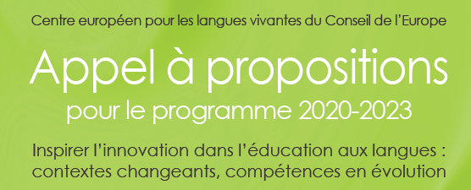

Le CELV

Slide 2
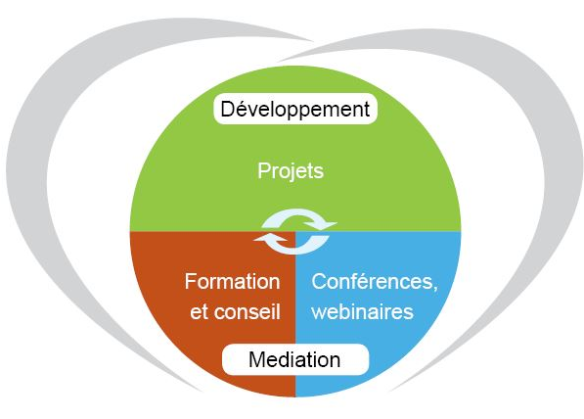
Inspirer l’innovation dans l’éducation aux langues : contextes changeants, compétences en évolution
Notre vision
Une Europe qui s’engage pour la diversité linguistique et culturelle, qui reconnait et soutient le rôle clé que joue une éducation aux langues de qualité pour favoriser le dialogue interculturel, la citoyenneté démocratique et la cohésion sociale.

Slide 3
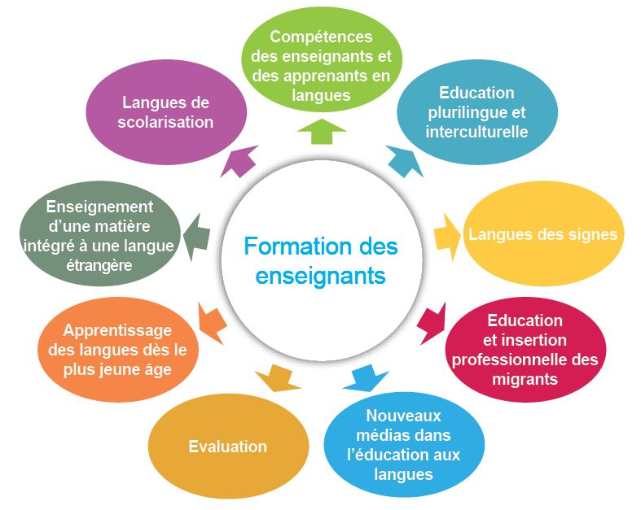
Domaines thématiques du CELV

Slide 4
Qu’est-ce qui rend le CELV unique ?
Se situe à l’interface de la recherche, des politiques et de la pratique; agit à différents niveaux
Tire parti du savoir-faire et de l’expertise de l’Europe géographique et au-delà
S’appuie sur des processus démocratiques de dialogue et de négociation
Qu’est-ce qui rend nos projets uniques ?
Fondés sur la recherche, mettant fortement l’accent sur la pratique et s’adressant à des groupes-cibles clairement définis
Pertinence et adaptabilité des résultats aux contextes différents, enrichis par le biais d’échanges avec des experts et d’autres parties prenantes
Bilingues
Une plateforme pan-européenne, unique en son genre: une institution d’apprentissage vraiment interculturel
Notes:
s appuie sur des processus démocratiques de dialogue et de négociation sont au cœur de l’approche du CELV

